Slide 1

中国剪纸挂串制作

Slide 2


剪纸作品欣赏

Slide 3




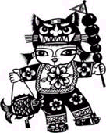


Slide 4
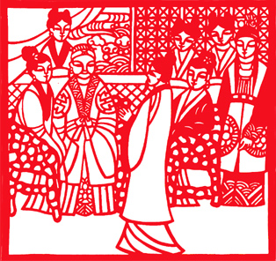
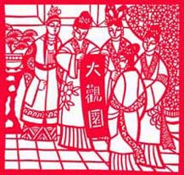
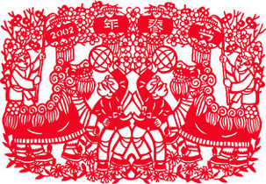


Slide 5
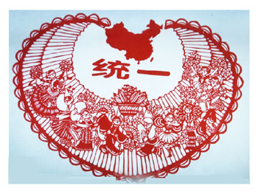

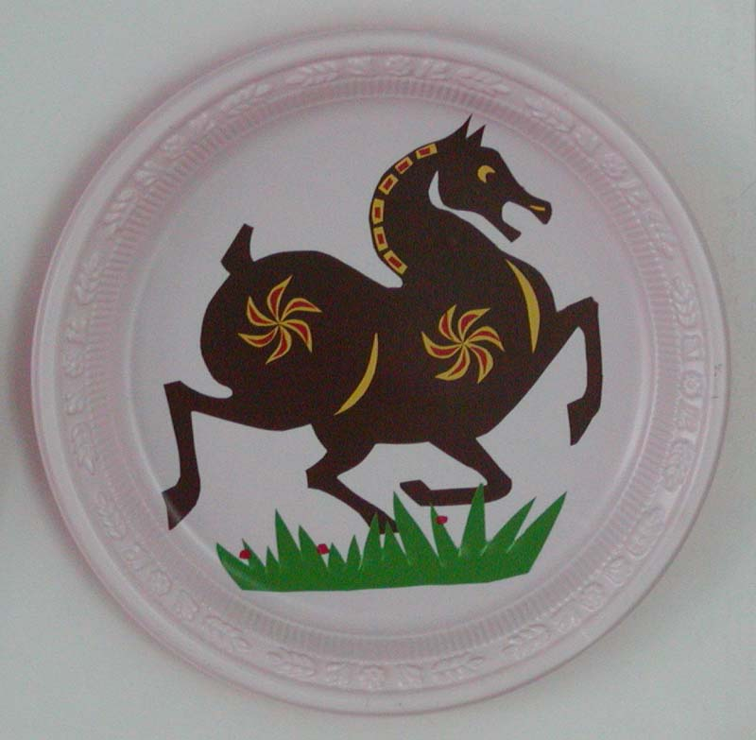
一、三种剪刻法：阴刻、阳刻、阴阳混合刻
剪刻要决：先刻后剪
先里后处
先细后粗
千剪万剪剪不断

Slide 6
二、中国剪纸挂串：应用串挂方式将剪纸作品
连接在一起的装饰物
剪纸挂串部件
顶
顶
花
缀
花
缀

Slide 7
三、步骤和方法
1、折纸：用各色彩纸按照图中所示折成四面对称剪纸。
2、画图：在折叠好的纸上分别把图1—7中的五种图案画在
不同的彩纸上。
3、剪刻：在画好的纸样上进行剪刻。
4、粘贴：把线夹在剪纸中间，重叠粘贴。
5、点缀：下面结穗，上面打结，即可制作完成。

Slide 8
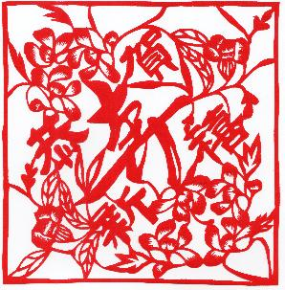

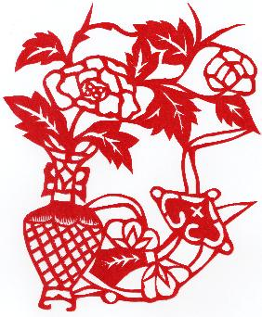
四、注意事项
1、对称剪纸，重叠粘贴必须平整，线要粘牢。
2、细致、准确、切忌剪断或刻断。

Slide 9
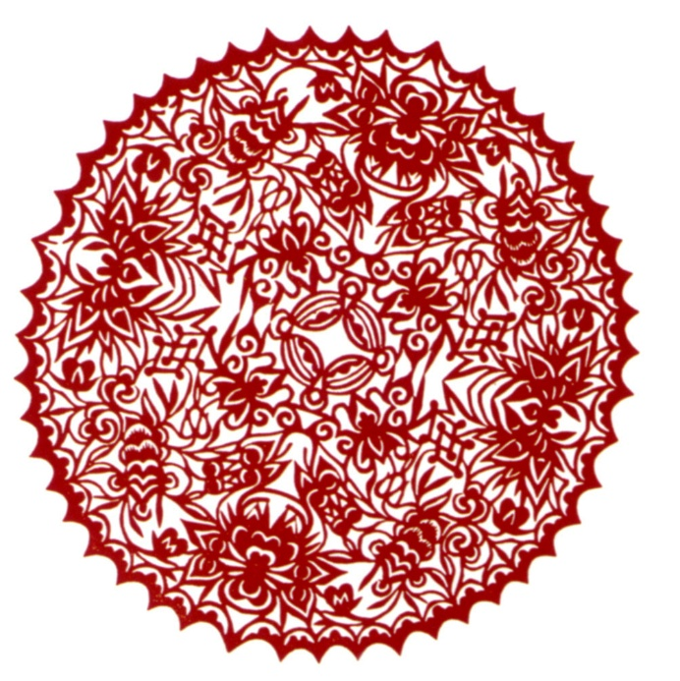
五、课堂安全(人人遵守）
1、在刻纸时，桌面上垫上一本废书。
2、手指不要紧提捏刀口，控制用刀的力度。
3、不准用刀对乱刻画。
4、刻刀割伤手指时，及时报告教师。

Slide 10
六、分析和评价
项目 | 内容 | 评价
操作 技术 | 1、在操作中是否先刻后剪、先 细后粗、先里后外
 | 2、整体效果是否协调
劳动 表现 | 1、带工具情况
 | 2、场景整理
 | 3、注意安全

